Slide 1
le Domaine du Val Brun
Eric Charruau vous accueille au sein de son exploitation viticole familiale.

Slide 2
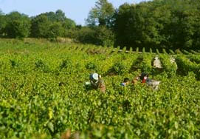
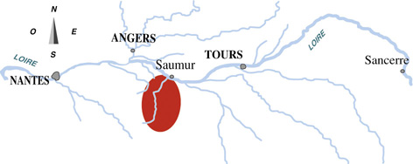
La tradition viticole de la région de Saumur remonte loin dans le temps. Déjà, au XIIème siècle, les vins de Saumur jouissaient d'une excellente réputation. Le Domaine du Val Brun appartient à la famille Charruau depuis 1722. Les différentes générations qui se sont succédées n'ont jamais cessé de faire évoluer et d'améliorer les techniques de vinification.
Aujourd’hui, L’AOP Saumur Champigny représente 1376 ha, répartis sur 9 communes entre Saumur et Montsoreau. Le cépage majoritaire est le cabernet franc, ici nommé le breton, complété parfois par du cabernet-franc. Les vins ont la réputation d’être fruités, souples et charnus.

Slide 3
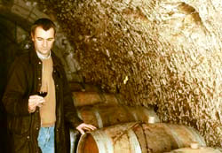
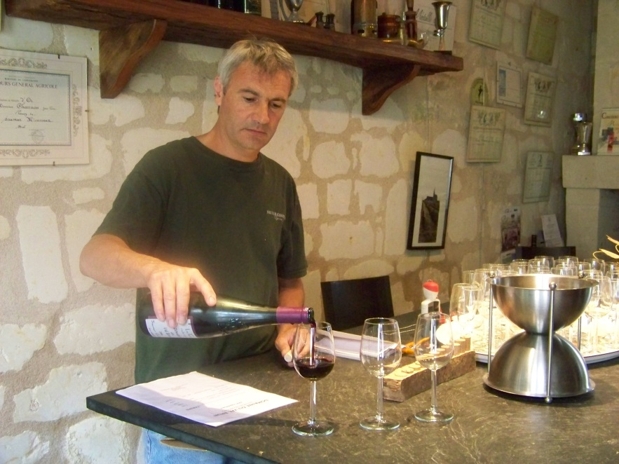
La plupart des exploitations, comme c’est le cas chez nous à Parnay, possèdent des caves de tuffeau, creusés dans du calcaire tendre.
C’est aussi ce qui fait la spécificité du terroir de Saumur-Champigny. Il repose sur la richesse argilo-calcaire du sol et la présence de tuffeau dans le sous-sol. Ce terroir donne un vin souple et charmeur.

Slide 4
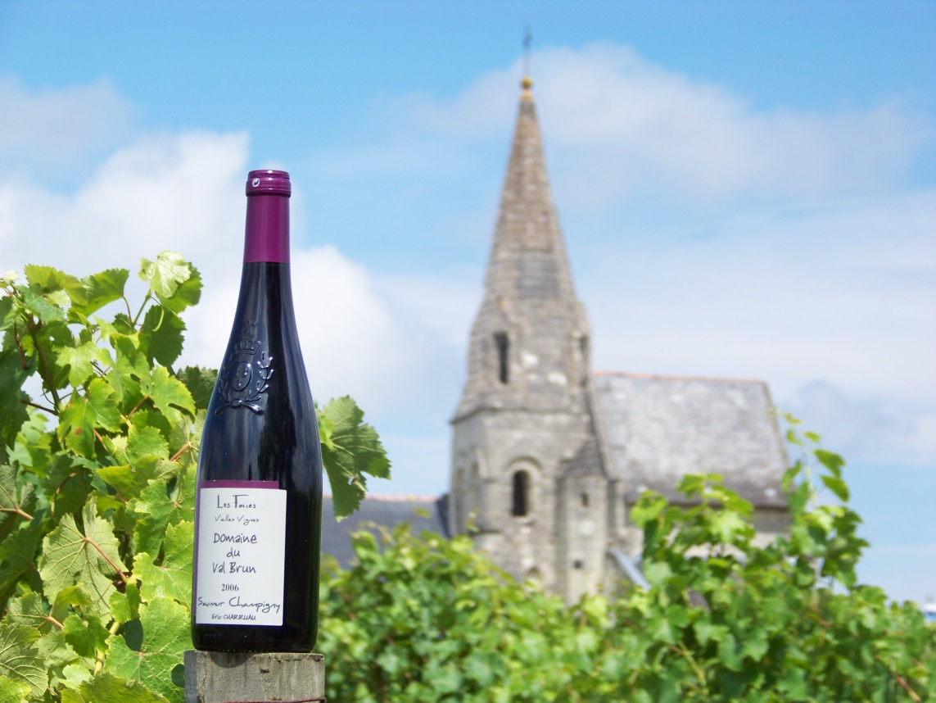
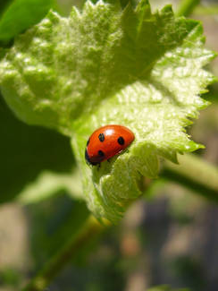
Notre vignoble s'étend sur une superficie de 30 ha. Fortement attaché à l’équilibre naturel de la terre, nous cultivons nos vignes de Cabernet Franc en sauvegardant la biodiversité de l’écosystème viticole. Cette méthode culturale respectueuse du sol et de l’eau assure une production de raisins sains de grande qualité ainsi qu’une forte expression du terroir.

Slide 5
Autre facette de la personnalité des vins du domaine le climat est certainement celui qui lui donne sa spécificité. Le vignoble se situe à la limite Est de l’influence océanique qui abaisse légèrement les extrêmes estivaux et relève sensiblement ceux de l’hiver.
Le terroir de Saumur-Champigny bénéficie de la plus forte moyenne (15,7°C) de température de la région. La proximité du seuil du Poitou le soumet en outre à une légère influence méridionale.
Nous sommes toujours prêt à vous recevoir au domaine, dans notre gite rural au , rue du Val-Brun 49730 PARNAY. 02 41 38 11 85. Nous sommes situées à 17 km de Bourgueil, à 21 km de Chinon, presque au milieu d’Angers (76 km) et de Tours (67 km).

Slide 6
Acceuil
Si vous êtes de passage, nous sommes toujours prêt à vous acceuillir au domaine. Nous proposons aussi de vous héberger dans notre gite rural au , rue du Val-Brun 49730 PARNAY. 02 41 38 11 85. Nous sommes situées à 17 km de Bourgueil, à 21 km de Chinon, presque au milieu d’Angers (76 km) et de Tours (67 km).

